Slide 1


Android 蓝牙智能车系统设计与实现
在这里输入论文的副标题
答辩人：夏杰
指导老师：潘晓博
信电工程学院/电子科学与技术

Slide 2

目录
Contents
>
>
1
2
绪论
总体设计与相关技术
3
4
5
系统硬件设计
系统软件设计
系统综合测试

Slide 3

1
绪论

Slide 4

智能家居
本课题以智能家居应用为模型，旨在设计一个基于Android智能手机平台的智能车控制系统。在本系统中 ，Android客户端通过蓝牙连接智能车控制器，并发送操作指令，智能车控制器通过蓝牙通信接收指令，根据通信协议，将指令信息进行解析后用液晶显示出来并根据指令调整智能车的行驶状态。
本设计不仅仅局限于利用Android智能机控制智能车，其意义在于利用蓝牙这种短距离无线通信技术，结合智能机与智能家居，促进智能家居的发展，这是物联网时代下家居智能化中的必然一步。

Slide 5
2
总体设计和相关技术

Slide 6
驱动控制系统
控制器系统
嵌入式触控系统
系统总体设计
在这里输入对上面三个图片的分析，尽可能详细的阐述清楚。可以根据从左到右的顺序进行阐述，也可以先中间后两边，根据具体情况具体解决。另外，由于段落间的间距已固定好，请不要更改，字间距也已设定好，可根据你的文案内容做适当的调整。在这里输入对上面三个图片的分析，尽可能详细的阐述清楚。
可以根据从左到右的顺序进行阐述，也可以先中间后两边，根据具体情况具体解决。另外，由于段落间的间距已固定好，请不要更改，字间距也已设定好，可根据你的文案内容做适当的调整。

Slide 7


相关技术
智能车控制系统开发过程中的主要相关技术：
蓝牙通信、Android编程、嵌入式开发、PWM。
嵌入式开发
Android编程
蓝牙通信
PWM

Slide 8
3
系统硬件设计

Slide 9


嵌入式触控电路
控制器电路
驱动控制电路
Android智能手机
STC89C51系统
HC-05蓝牙模块
L298N电机驱动
OLED液晶显示器
UART通信电路
亚格力板车模
S3010转向舵机
直流电机
电源电路

Slide 10
4
系统软件设计

Slide 11





控制器系统程序设计
Android客户端程序设计
智能车驱动控制程序设计
系统软件设计
· Android客户端程序调用手机蓝牙适配器服务，进行数据传输；
· 控制器系统程序包括STC89C51的定时器程序、PWM波输出程序、蓝牙模块和STC89C51的串口通信程序以及OLED液晶显示程序；
· 智能车驱动控制程序主要由舵机控制程序和电机控制程序组成，这两个模块都是通过PWM波输出来实现的。舵机根据输入波形打角至既定角度，而电机则根据波形实现相应的转速。

Slide 12
5
系统综合测试

Slide 13
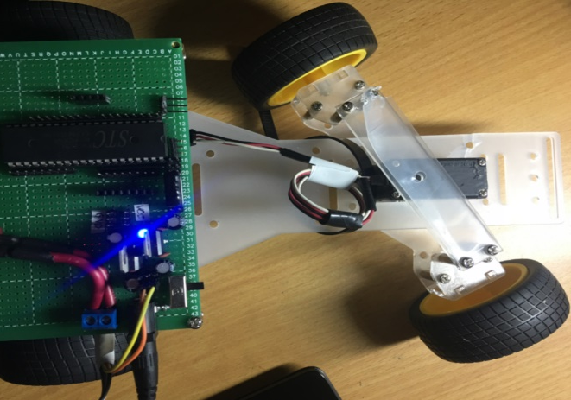

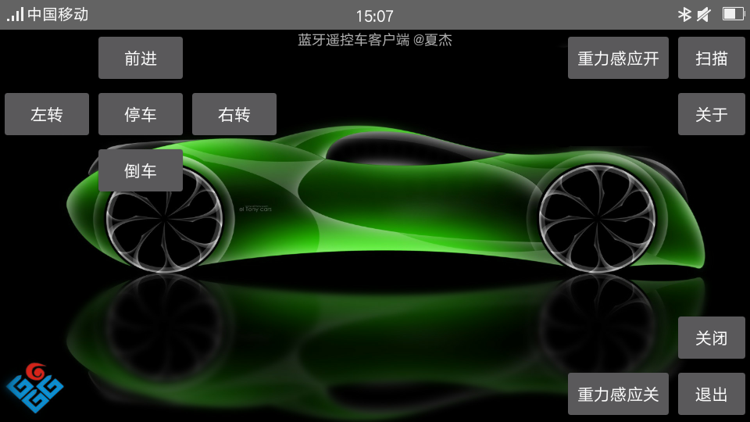
智能车控制系统综合测试
测试Android客户端连接控制器蓝牙设备后，智能车能否按照指令行驶。
蓝牙通信
在这里输入小部分的文字。
Android客户端测试
打开Android客户端，自动请求蓝牙权限，获取蓝牙权限后搜索蓝牙，点击连接控制器系统的蓝牙设备。连接成功后触摸按钮发送指令。
智能车驱动测试
根据接收到的指令，智能车调整舵机和点击，使车身达到预定的行驶状态。

Slide 14
PPT模板下载：www.1ppt.com/moban/ 行业PPT模板：www.1ppt.com/hangye/
节日PPT模板：www.1ppt.com/jieri/ PPT素材下载：www.1ppt.com/sucai/
PPT背景图片：www.1ppt.com/beijing/ PPT图表下载：www.1ppt.com/tubiao/
优秀PPT下载：www.1ppt.com/xiazai/ PPT教程： www.1ppt.com/powerpoint/
Word教程： www.1ppt.com/word/ Excel教程：www.1ppt.com/excel/
资料下载：www.1ppt.com/ziliao/ PPT课件下载：www.1ppt.com/kejian/
范文下载：www.1ppt.com/fanwen/ 试卷下载：www.1ppt.com/shiti/
教案下载：www.1ppt.com/jiaoan/ PPT论坛：www.1ppt.cn
谢谢！

